Slide 1
針對客群的天氣預報
(標題有更好的話歡迎更改)
組長:陳宏遠
成員:黃葉泰
成員:李昱宏
成員:林品翔
成員:黃俊皓

Slide 2
其中分工
組長 陳宏遠:主頁面製作和ppt製作
成員:黃葉泰:製作定位資訊系統
成員:李昱宏:製作副頁面(漁民部分
成員:林品翔:製作副頁面(遊客部分
成員:黃俊皓:製作副頁面(登山客部分

Slide 3
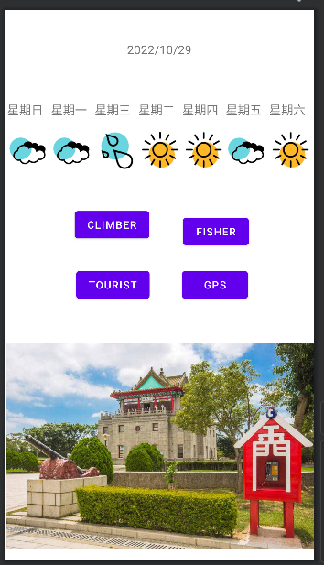
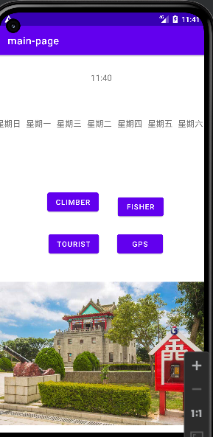
主頁:陳宏遠
本人負責ppt和最簡單的主頁
之後會把每個頁面藉由button
去導向、連結
原本要抓時間但是發現時區不對
還有每天會晴天還是雨天的判別
和資料抓取也是之後會弄得功能

Slide 4
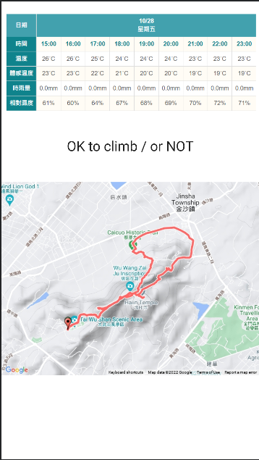
登山客(黃俊皓)
第一張圖片會慢速切換爬山路線跟每小時的天氣預報
第二張圖片位置則是GPS
中間文字則根據天氣來建議適合爬山
表格和GPS是尚未完成的功能

Slide 5
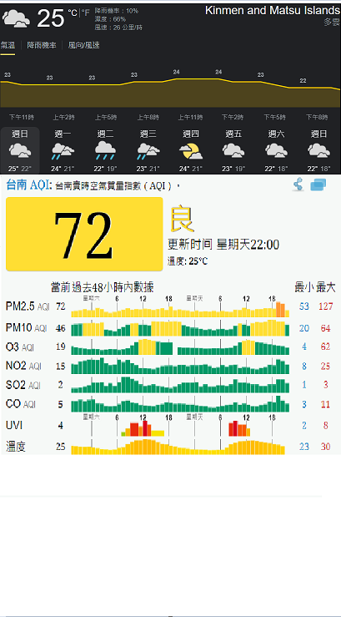
遊客:林品翔
圖上是期末前要做出來的成果

Slide 6
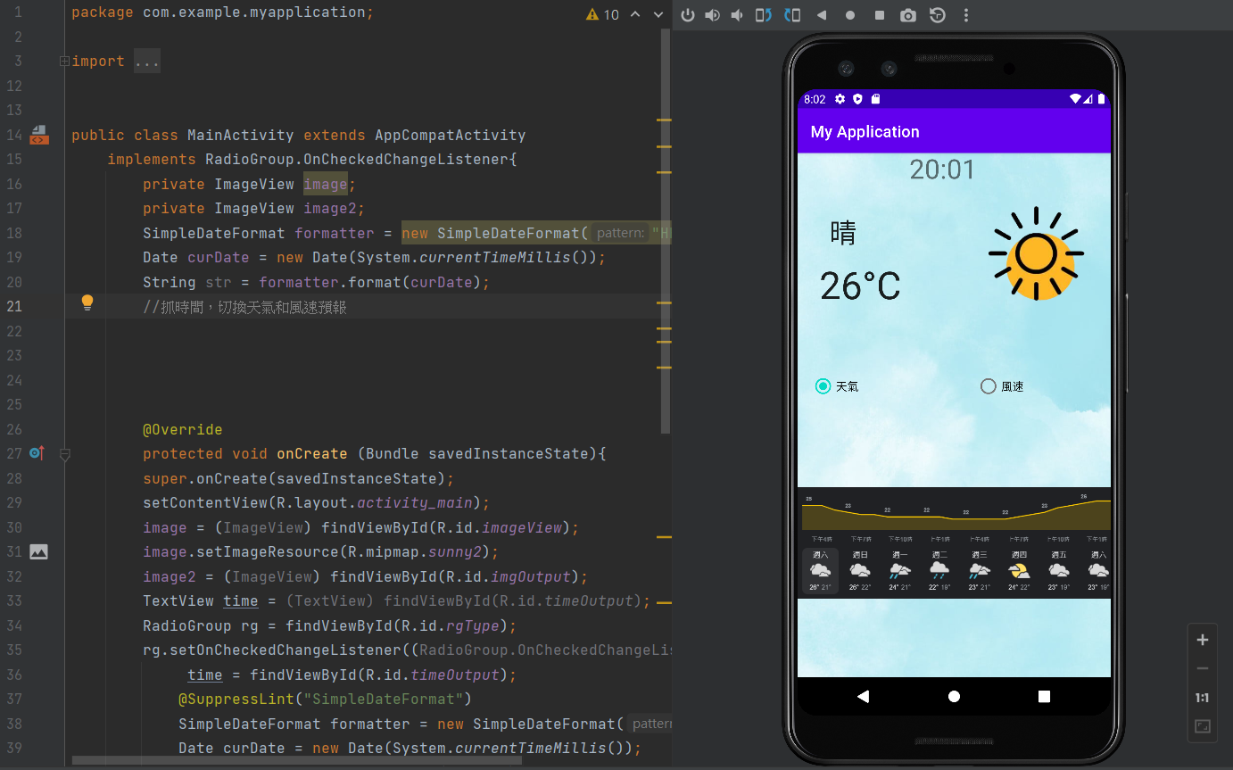
漁民:李昱宏
目前只有抓到時間
溫度天氣狀況等
功能會在之後陸續補上

Slide 7
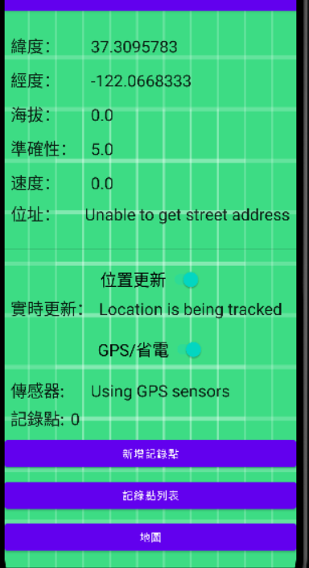
GPS定位資訊:黃葉泰
目前已經有定位功能
位置追蹤記錄功能
但是海拔速度等等
有些地方不夠完善
之後會陸續完善

Slide 8
小總結
目前大家都個做個的因為我們沒有把每個頁面串奇來，未來會把每個頁面串連並補其功能，把美編統一，讓人能舒適使用。
GitHub: HTTPs://github.com/victor881212/weatherapp
我們目前是用github合作的模式，所以所有檔案資料都找的到，除了不會用git+沒傳資料給我的。

